Slide 1







TRƯỜNG TIỂU HỌC GIA THỤY
CHÀO MỪNG CÁC CON
LỚP 4
Notes:
1

Slide 2



KHỞI ĐỘNG ĐẦU GIỜ
TRÒ CHƠI : AI NHANH AI ĐÚNG
Câu hỏi:
1
2
3

Slide 3



1. Để tạo hiệu ứng cho văn bản trong trang trình chiếu ta vào thẻ nào sau đây?
2. Biểu tượng sau có chức năng gì?
A.
C.
B.
D.
Đáp án: B
9
8
5
6
4
2
1
10
3
7
Hết giờ

Slide 4




2. Để tạo hiệu ứng nâng cao trong trang trình chiếu ta vào biểu tượng nào sau đây?
2. Biểu tượng sau có chức năng gì?
A.
C.
B.
D.
Đáp án: D
9
8
5
6
4
2
1
10
3
7
Hết giờ

Slide 5
3. Để chèn hình ảnh vào trang trình chiếu ta vào thẻ nào sau đây?
2. Biểu tượng sau có chức năng gì?
A.
C.
B.
D.
Đáp án: A
9
8
5
6
4
2
1
10
3
7
Hết giờ

Slide 6
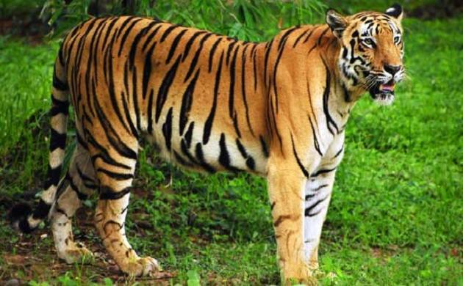
Quan sát hình ảnh sau:
Em có nhận xét gì?

Slide 7
Tin học:
BÀI 4: TẠO HIỆU ỨNG CHO HÌNH ẢNH TRONG TRANG TRÌNH CHIẾU (tiết 1)
Mục tiêu:
1. Tạo được hiệu ứng cho hình ảnh trong trang trình chiếu
2. Tạo được hiệu ứng chuyển động theo đường thẳng hoặc xiên.

Slide 8


1. Tạo hiệu ứng cho hình ảnh
Bước 1: Chọn hình ảnh cần tạo chuyển động
Bước 2: Trên thẻ Animations, chọn sau đó chọn More Motion Paths
Bước 3: Chọn một trong số các hiệu ứng.
Bước 4: Quan sát hình ảnh chuyển động theo hướng đã chọn.

Slide 9

2. Muốn thay đổi hay gỡ bỏ hiệu ứng đã chọn ?
Bước 1: Chọn thẻ Animation sau đó chọn
Bước 2: Xuất hiện các hiệu ứng đã chọn trong khung Animation Pane.
Bước 3: Chọn hiệu ứng cần thay đổi, nháy chuột phải chọn Remove. Sau đó chọn lại hiệu ứng khác.

Slide 10
Thực hành
* Yêu cầu: Hãy tạo một bài trình chiếu gồm 3 trang trở lên. Về chủ đề phương tiện giao thông hoặc đông vật.
Trang 1: Giới thiệu chủ đề, tên người soạn.
Trang 2 trở đi, chèn hình ảnh và tạo hiệu ứng cho hình ảnh đó.

Slide 11
GHI NHỚ
Trong trang trình chiếu, em có thể tạo
+ Hiệu ứng chuyển động từ biểu tượng Add Animations
+ Chọn hướng chuyển động mặc định hoặc theo đường thẳng hoặc đường xiên…
=> cho hình ảnh và văn bản.

Slide 12


Slide 13



Trò chơi
CHINH PHỤC RỪNG XANH
Để tạo hiệu ứng cho văn bản em cần?
A. Chọn đoạn văn bản
A. Chọn đoạn văn bản
B. Không cần chọn đoạn văn bản
1
2
5
3
4

Slide 14

Trò chơi
CHINH PHỤC RỪNG XANH
Chọn thẻ nào sau đây để tạo hiệu ứng cho văn bản?
A. Thẻ Insert
B. Thẻ Transitions
C. Thẻ Animations
1
2
5
3
4

Slide 15

Trong một bài trình chiếu em có thể tạo được bao nhiêu trang trình chiếu?
Trò chơi
CHINH PHỤC RỪNG XANH
A. 1 trang
C. 6 trang
B. Rất nhiều trang
D. 5 trang
1
2
5
3
4

